Slide 1
Editores de Texto
Linux Básico

Slide 2



¿Qué es un Editor de Texto?
Es un programa que permite crear y modificar archivos de texto sin modificar su formato, también llamados “Texto plano”

Slide 3

VI
Es un editor de texto desarrollado por Bill Joy (co-fundador de Sun Microsystem) en 1976.
VI está en casi todos los sistemas operativos LINUX y funciona a través de la consola.
Tiene un software mejorado llamado VIM, el cual contiene otras opciones.
Tiene 2 modos de funcionamiento:
Escritura o inserción
Comando

Slide 4
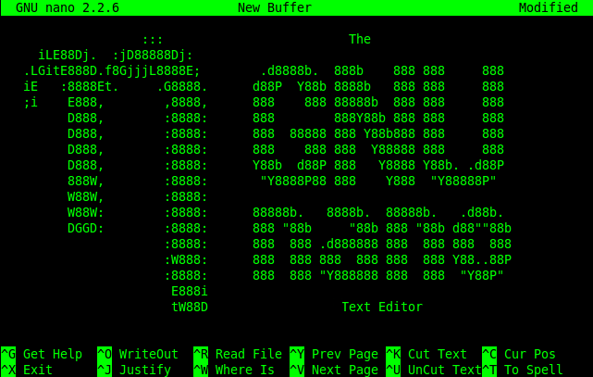
NANO
Es un editor mas sencillo de usar que VI y VIM, es un derivado de “PICO”, aunque cabe destacar que no es tan común encontrarlo en algunas distros de Linux

